Slide 1

Türkçe Öğreniyoruz
Δρ Ελένη Χαραλάμπους
https://www.e-charalambous.com
elenecharalampous72@gmail.com
4. Επίθημα -sA

Slide 2

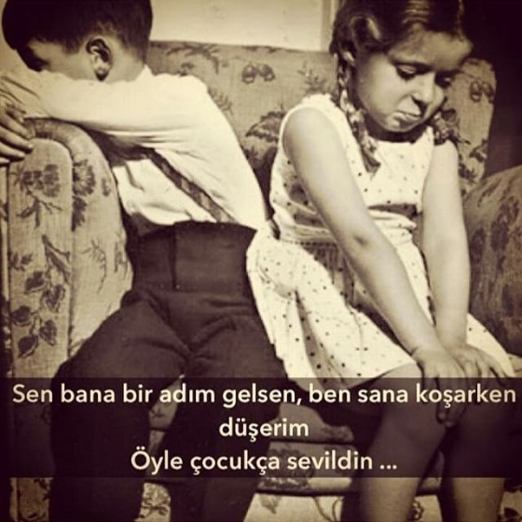
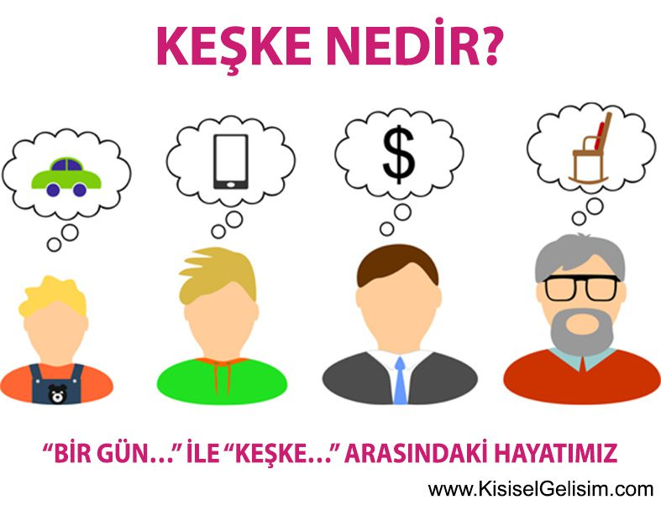
DİLEK –ŞART KİPİ
"Keşke veteriner olsam, seni daha iyi anlardım."
«Eğer veteriner olsam, seni daha iyi anlardım."

Slide 3

Dinleme

Slide 4
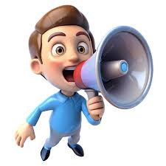
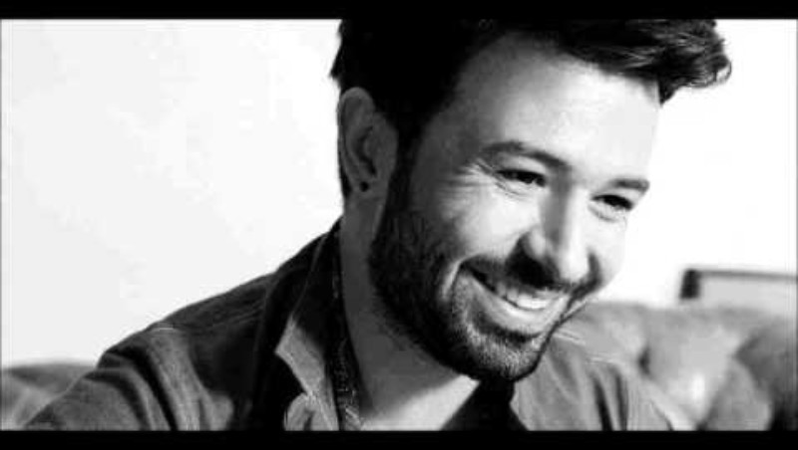
Dikkatlice dinleyin ve boşlukları doldurun!

Slide 5
OKUMA

Slide 6
Şarkıcı : Yalın
Şarkı başlığı : Keşke
Şarkı Sözleri :
_______saygından kuşkum yok
Hatırımda kalıyorsan hiç kalma ____
________ olmaya itirazım var
_______ çok yakacak,izlerin bana yeter
_________ oyunlar oynamasaydık
Üzülmeseydi şarkılar
_________ sana yazılıyorlar
_______ buram buram sen kokuyorlar

Slide 7
Şarkıcı : Yalın
Şarkı başlığı : Keşke
Şarkı Sözleri :
Bırak saygından kuşkum yok
Hatrımdan kalıyorsan hiç kalma bırak
Sensiz olmaya itirazım var
Canımı çok yakacak, izlerin bana yeter
Keşke oyunlar oynamasaydık
Üzülmeseydi şarkılar
Hala sana yazılıyorlar
Hala buram buram sen kokuyorlar

Slide 8
Hala buram buram sen kokuyorlar
Bırak sevginden şüphem yok
Arkadaş kalıyorsak ben yapamam bırak
Sessiz kalmaya ihtiyacım var
Yanlızlığı senle özledim, uzak dur bana yeter
Keşke oyunlar oynamasaydık
Üzülmeseydi şarkılar
Hala sana yazılıyorlar
Hala buram buram sen kokuyorlar
Ah, keşke oyunlar oynamasaydık
Üzülmeseydi şarkılar
Hala sana yazılıyorlar
Hala buram buram sen kokuyorlar
Ah, keşke oyunlar oynamasaydık
Üzülmeseydi şarkılar
Hala sana yazılıyorlar
Hala buram buram sen kokuyorlar
Ah, keşke oyunlar oynamasaydık
Üzülmeseydi şarkılar
Hala sana yazılıyorlar
Hala buram buram sen kokuyorlar
Şarkıcı : Yalın
Şarkı başlığı : Keşke
Şarkı Sözleri :
Bırak saygından kuşkum yok
Hatrımdan kalıyorsan hiç kalma bırak
Sensiz olmaya itirazım var
Canımı çok yakacak, izlerin bana yeter
Keşke oyunlar oynamasaydık
Üzülmeseydi şarkılar
Hala sana yazılıyorlar
Hala buram buram sen kokuyorlar
Ah, keşke oyunlar oynamasaydık
Üzülmeseydi şarkılar
Hala sana yazılıyorlar

Slide 9
KONUŞMA

Slide 10
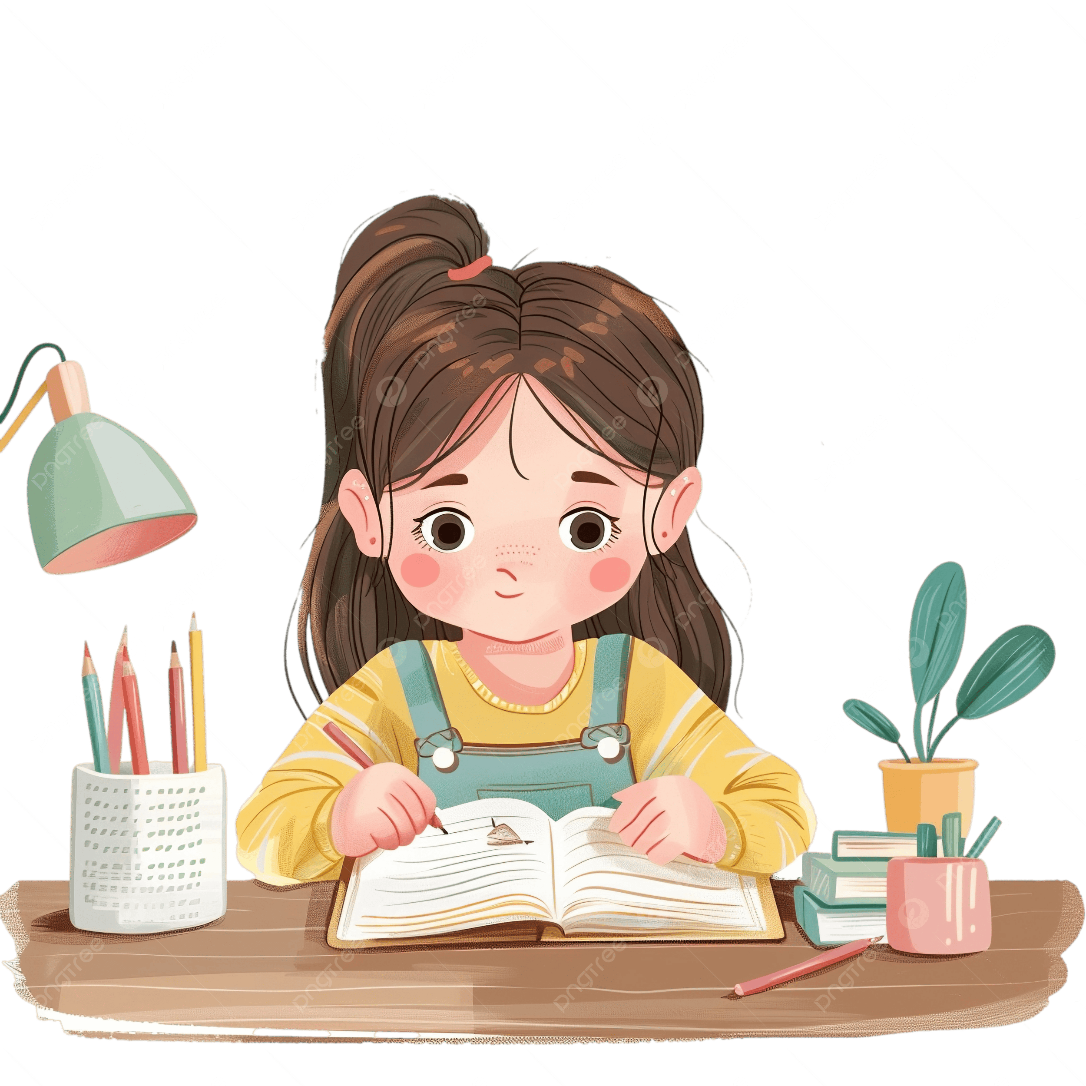
ARKADAŞLARIN ARASINDA
"İki arkadaş tartışıyor. 'Keşke' και '-sa/-se' kullanarak dilek ve pişmanlık cümleleri yazın/söyleyin."
Diyalogda şunları kullanın :
Keşke biraz dürüst olsan!
Keşke seninle hiç tanışmasaydım!
Keşke beni biraz dinlesen!

Slide 11
YAZMA

Slide 12
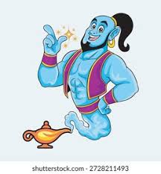
Sihirli Lamba
_________________________________________________________________________________________________
_________________________________________________________________________________________________
_________________________________________________________________________________________________
_________________________________________________________________________________________________
_________________________________________________________________________________________________
_________________________________________________________________________________________________

Slide 13
TEKRAR

Slide 14

Senin dileğin nedir?
................................................................
................................................................
................................................................
................................................................
................................................................
Beyaz eşya reyonunu gez…………
Bu makine çalış……………………..
Şuraya bir imza at……………………
Bana bir indirim yap………………..
Döviz kurlarını incele…………………
Bir saç kurutma makinesi getir………………
 | [a,ı,o,u] | [e,i,ö,ü]
Ben | -sa-m | -se-m
Sen | -sa-n | -se-n
O | -sa | -se
Biz | -sa-k | -se-k
Siz | -sa-nız | -se-niz
Οnlar | -sa-lar | -se-ler

Slide 15
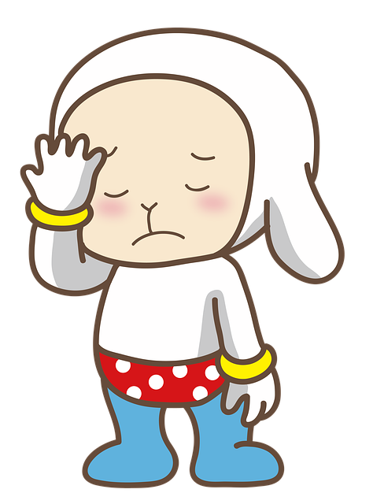
Yaptığın şeyden pişman οldun?
Keşke döviz bürosuna git ………………
Tatilde çok para harca…………………
Bu mobilyayı al ………………
Bu elektrikli süpürgeyi getir……………..
 | [a,ı,o,u] | [e,i,ö,ü]
Ben | -ma-sa-m | -me-se-m
Sen | -ma-sa-n | -me-se-n
O | -ma-sa | -me-se
Biz | -ma-sa-k | -me-se-k
Siz | -ma-sa-nız | -me-se-niz
Οnlar | -ma-sa-lar | -me-se-ler

Slide 16
Ben zengin ol……………..!
Ahmet parası ol…………..!
Senin dileğin nedir?
...............................................................................................
...............................................................................................
...............................................................................................
Ben zengin ol…………….. yeni bir ev alırdım.
Ahmet parası ol………….. gemi alırdı.
 | Μακάρι να ήμουν --- | Μακάρι να μην ήμουν ---
Ben | ……….. ol-sa-m | ……….. ol-ma-sa-m
Sen | ……….. ol-sa-n | ……….. ol-ma-sa-n
O | ……….. ol-sa | ……….. ol-ma-sa
Biz | ……….. ol-sa-k | ……….. ol-ma-sa-k
Siz | ……….. ol-sa-nız | ……….. ol-ma-sa-nız
Οnlar | ……….. ol-sa-lar | ……….. ol-ma-sa-lar

Slide 17

Kullanım :
Sıklık zarfları:
Olumsuz :
Geniş
Zaman
Ek :
Ek:
13 fiil bu kurala uymaz:
Ek :

Slide 18
«μη πραγματική υπόθεση»
ΠΡΩΤΟ ΡΗΜΑ
ΔΕΥΤΕΡΟ ΡΗΜΑ
 | [a,ı,o,u] | [e,i,ö,ü]
Ben | -sa-m | -se-m
Sen | -sa-n | -se-n
O | -sa | -se
Biz | -sa-k | -se-k
Siz | -sa-nız | -se-niz
Οnlar | -sa-lar | -se-ler
-rdım
-..rdın
-..rdı
-..rdık
-..rdınız
-..rlardı
-rdim
-rdin
-rdi
-rdik
-rdiniz
-rlerdi
-rdum
-rdun
-rdu
-rduk
-rdunuz
-rlardı
-rdüm
-rdün
-rdü
-rdük
-rdünüz
-rlerdi
Ders çalış……………… daha iyi not al……………. Αν διαβάζατε, θα παίρνατε καλύτερο βαθμό.
Fransızca bil………….. Fransa' da iş ara ………… Αν ήξερα Γαλλικά, θα πήγαινα στη Γαλλία για δουλειά.

Slide 19
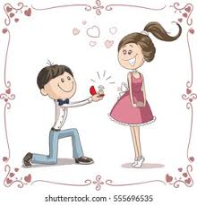
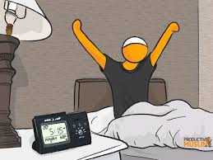
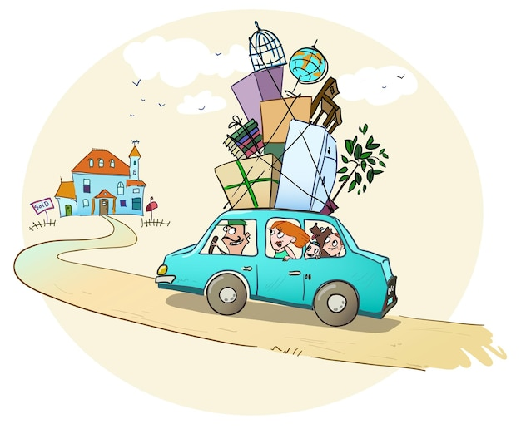
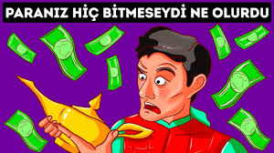
Aşağıdaki cümleleri doğru resimlerle eşleştiriniz!
1
Paran olsa neler yapardın?
2
Param olsa Larnaka ’ ya taşınırdım.
3
Param olsa çok geç kalkardım.
4
Param olsa evlenirdim.

Slide 20
Yunanca ve Türkçe Karşılaştırması

Slide 21


Aşağıdaki Türkçe ve Yunanca cümleleri eşleştiriniz. Hangi cümleler aynı anlama geliyor?
Keşke evlensek!
Keşke evlenmesek!
Evlenirsek, çok mutlu olacağız.
Evlenseκ, çok mutlu olurduk.
Αν παντρευτούμε, θα είμαστε πολύ ευτυχισμένοι.
Αν παντρευόμασταν, θα είμασταν πολύ ευτυχισμένοι.
Μακάρι να παντρευόμασταν!
Μακάρι να μην παντρευόμασταν!

Slide 22

Öztürk, T., Akçay, S., Yiğit, A., Taşdemir, E., & Başak, S. S. (2005α). Gökkuşağı Türkçe: Ders Kitabi 2. Dilset Yayınları.
Öztürk, T., Akçay, S., Yiğit, A., Taşdemir, E., & Başak, S. S. (2005b). Gökkuşağı Türkçe: Çalışma Kitabi 2. Dilset Yayınları.

Slide 23

Ders bitti.
Ders bitti.
Ders bitti.
Ders bitti.
Ders bitti.

Slide 24

www.e-charalambous.com

